Slide 1

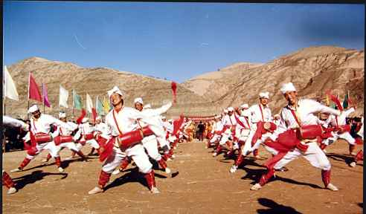
安塞腰鼓

Slide 2
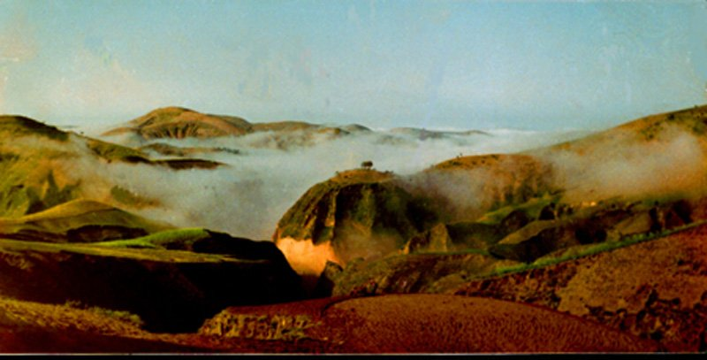
安塞腰鼓是黄土高原的“绝活儿”，

Slide 3
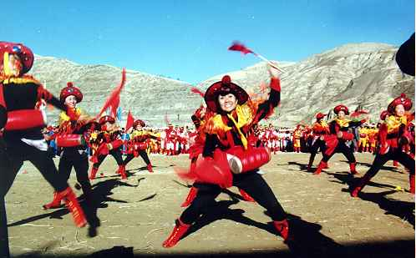
它的粗犷、雄浑、动力十足的风格，

Slide 4
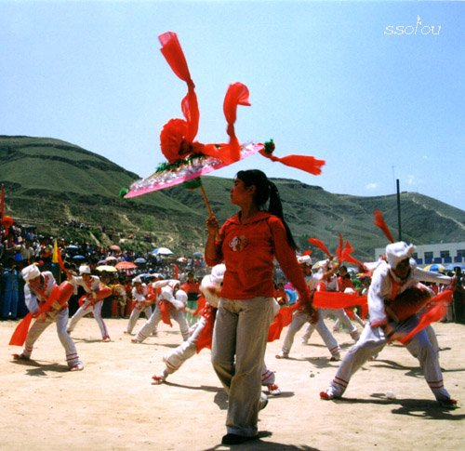
正与当地的自然环境、地理风貌、

Slide 5
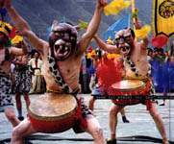
民风民情等浑然一体、不可分离。

Slide 6
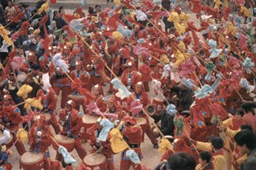
安塞腰鼓融舞蹈、歌曲、武术于一体，

Slide 7
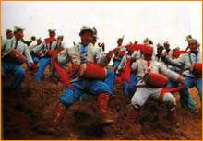
是一种独特的民间大型舞蹈艺术形式，

Slide 8
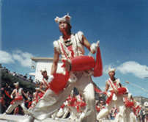
具有2000年以上的历史。

Slide 9
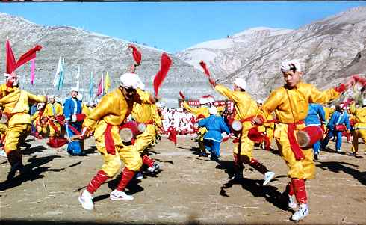
可由几人或上千人一同进行，

Slide 10
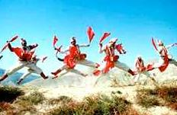
气势磅礴，独具魅力。

Slide 11
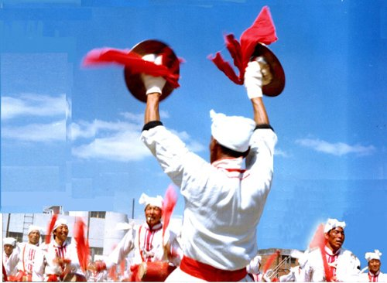
豪迈粗犷的动作变化，

Slide 12
刚毅奔放的舞姿，

Slide 13
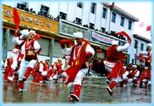
充分体现着陕北高原民众

Slide 14
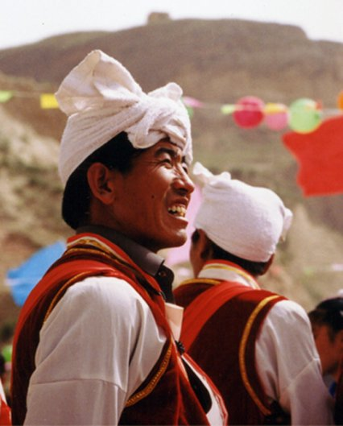
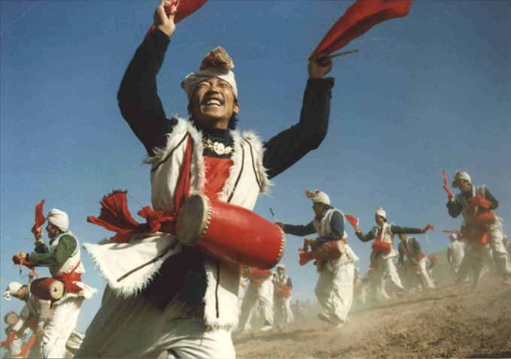
憨厚朴实、

Slide 15
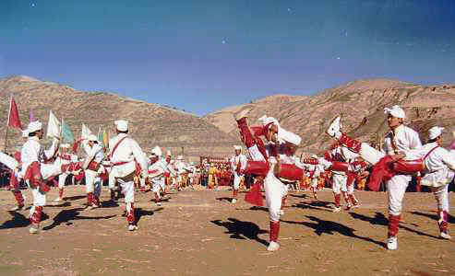
悍勇威猛的个性。

Slide 16
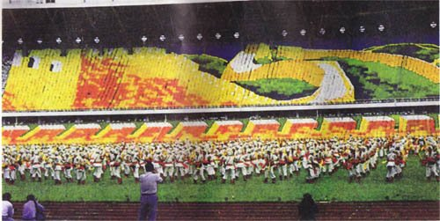
安塞腰鼓的磅礴气势与壮阔场景，

Slide 17
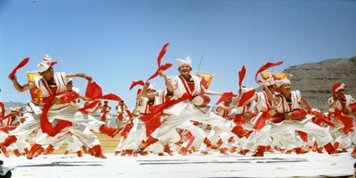
我们只需看一看便能感受到，

Slide 18
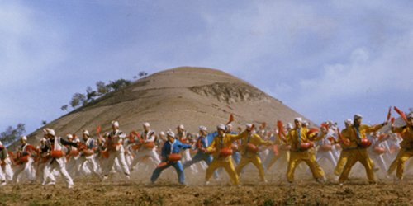
但安塞腰鼓所蕴含的文化价值、

Slide 19
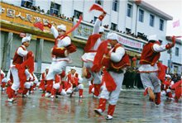
生命意识，

Slide 20
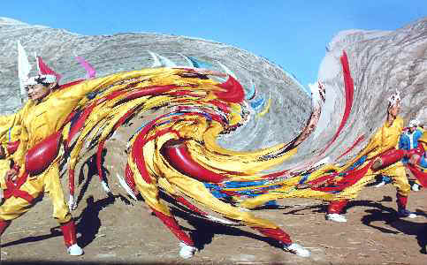
却需要我们用心去体验和感悟。

Slide 21
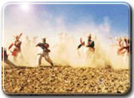
今天我们看看作者怎样描摹一幅动人心魄的表演，并提示其文化意韵的……

Slide 22
容易读错的字：
晦huì暗 冗 rǒng杂
羁 jī绊bàn 束缚 fù
闭塞 sè 戛jiá然而止

Slide 23
安塞腰鼓
表演前（1—4） 安静
表演中（5—27） 亢奋
表演后（28—30）寂静
人的安静
前后呼应 以动映静 对比鲜明
简洁有力铿锵激越
没有声音时的寂静

Slide 24
揭示安塞腰鼓文化内涵和生命意识的一句话：
“容不得束缚，容不得羁绊，容不得闭塞。是挣脱了、冲破了、撞开了的那么一股劲！”
——（课文第11自然段）

Slide 25
人物：一群茂腾腾的后生青年身背腰鼓
捶打：发狠、忘情、没命，如击石头狂舞着
舞姿：像骤雨、旋风、乱蛙、火花、斗虎
场景：多么壮阔、多么豪放、多么火列的舞蹈
生动形象 壮丽场景
安 塞 腰 鼓

Slide 26
力大：使冰冷空气变燥热，阳光变飞溅……
联想：马鸣风萧、雷声闪电、大彻大悟
闯劲：冲破束缚、挣脱羁绊、撞开闭塞
碰撞：山崖上、观众的心上、隆隆隆隆
隆隆：豪壮抒情、严峻思索、犁尖翻起……
后生：胳膊、腿、全身，有力地搏击着
感受：生命的存在、活跃和强盛
黄土高原：才能承受惊心动魄的搏击
有 力
赞美腰鼓 赞扬后生
奇伟磅礴 力量象征
响 声
搏 击

Slide 27
舞姿
充满力量，呼呼作响，使人叹为观止
痛苦和快乐，生活和梦幻，摆脱和追求
舞姿和鼓点中，交织！旋转！辐射！升华！
人，成了茫茫一片；声，成了茫茫一片……
世界出奇地寂静，使人感到陌生
像来到了另一个星球，耳畔是一声鸡啼
崭新天地 人生哲理
艺 术 升 华
愈捶愈烈
意 境

Slide 28
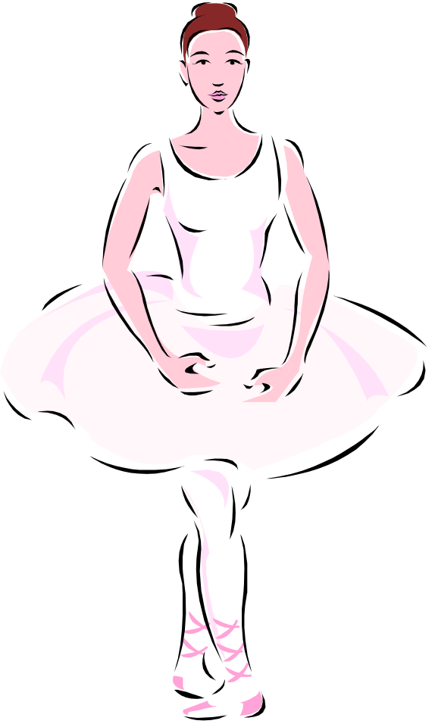
本文大量运用排比
（1）句子内部的排比
（2）句与句的排比
（3）段与段的排比
作用：一气呵成，气势磅礴，表现气势，渲染形象，节奏鲜明，铿锵有力。

Slide 29
小 结
这是一篇描写抒情性散文，通过对安塞腰鼓的场面描写，歌颂了激荡的生命和磅礴的力量，这是生命和力量的宣泄，这是人情和自由的挥洒，这是中华民族和黄土高原特有的一种文明、一种文化。我们品读了文章主体部分，领略了排比句式的节奏、气势与激情，感受了安塞腰鼓的意蕴；又分析学习了由写实到写意的艺术描摹手法。

Slide 30
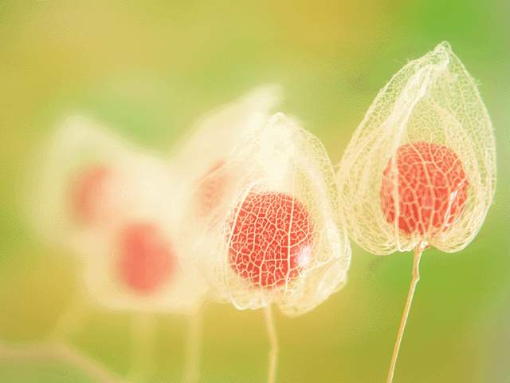
作 业
一、朗读课文。
二、思考课后练习三、四。

